Slide 1
АССОЦИАЦИЯ «ФЕДЕРАЦИЯ ХОККЕЯ РЕСПУБЛИКИ БЕЛАРУСЬ»
ВИДЕОМОНИТОРИНГ
(февраль 2023)
Автор:
Кочнев А.А. Толстик П.В. Царик А.С.

Slide 2
 |  |  |  |  | Средний балл
Школа | Количество полевых игроков | Количество вратарей | Тренеры полевых | Тренеры вратарей | Январь | Декабрь | Просмотренные тренировки
ШРС | 22 | 1.6 | 2.1 | 0.44 | 80 | нет данных | 34
Лида | 12 | 1.5 | 1.2 | 0.00 | 73 | 22 | 12
Динамо | 23 | 3.4 | 3.1 | 0.81 | 72 | 73 | 15
Юность | 28 | 3.4 | 2.4 | 0.78 | 70 | 69 | 20
Могилев | 18 | 1.1 | 1.7 | 0.17 | 68 | 64 | 22
Солигорск | 16 | 1.4 | 1.3 | 0.30 | 67 | 62 | 25
Витебск | 14 | 1.2 | 1.2 | 0.00 | 64 | 64 | 31
Новополоцк | 22 | 2.7 | 1.9 | 0.05 | 63 | 62 | 20
Гродно | 18 | 1.7 | 1.4 | 0.10 | 63 | 64 | 48
Барановичи | 17 | 1.2 | 2.0 | 0.36 | 62 | 64 | 12
Орша | 19 | 1.9 | 2.4 | 0.17 | 59 | 50 | 22
Бобруйск | 13 | 1.1 | 1.3 | 0.47 | 59 | 48 | 30
Гомель | 18 | 1.2 | 1.9 | 0.22 | 53 | 51 | 31
Молодечно | 16 | 1.7 | 1.5 | 0.15 | 52 | 51 | 27
Кобрин | 13 | 1.8 | 1.0 | 0.00 | 50 | 59 | 12
Брест | 21 | 1.7 | 1.4 | 0.39 | 43 | 53 | 45
Пинск | 20 | 1.7 | 1.7 | 0.00 | 42 | 37 | 3
Береза | 13 | 1.1 | 1.1 | 0.00 | 17 | 6 | 12
Жлобин | 16 | 1.8 | 1.6 | 0.25 | 14 | 53 | 11

Slide 3
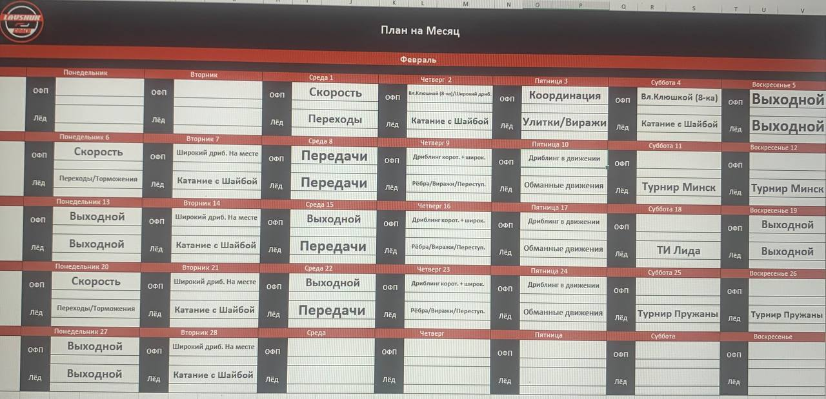

Slide 4
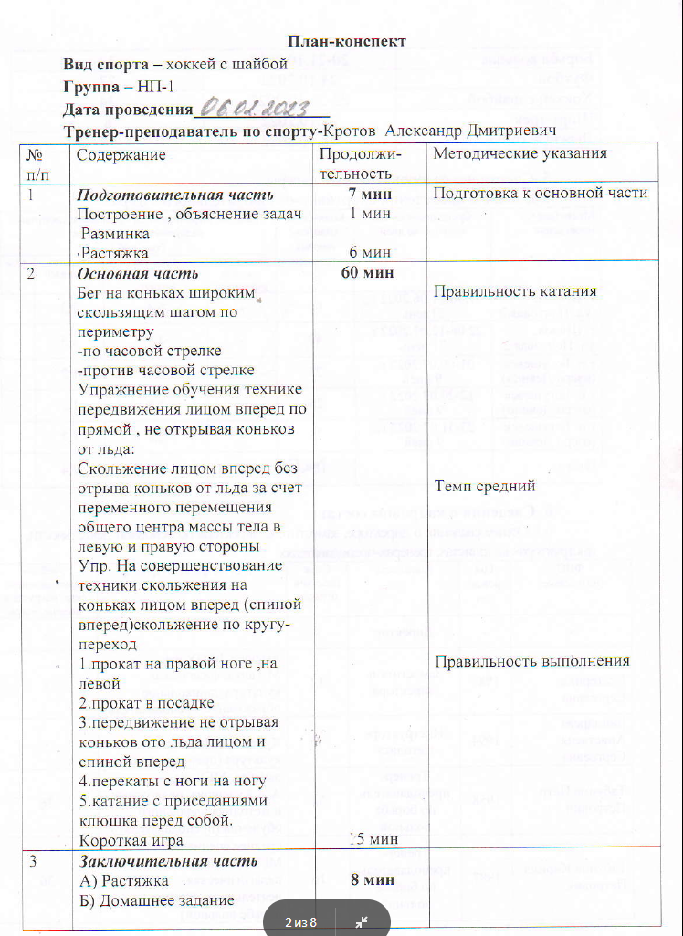
Плохой пример конспекта:
нет задач
нет изображений упражнений
время работы / отдыха не указано
нет интенсивности
растяжка на льду в подготовительной части для ГНП

Slide 5
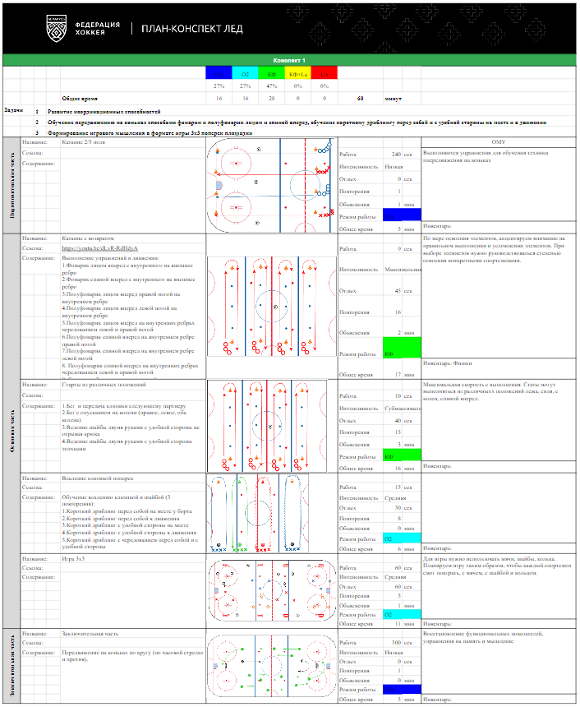
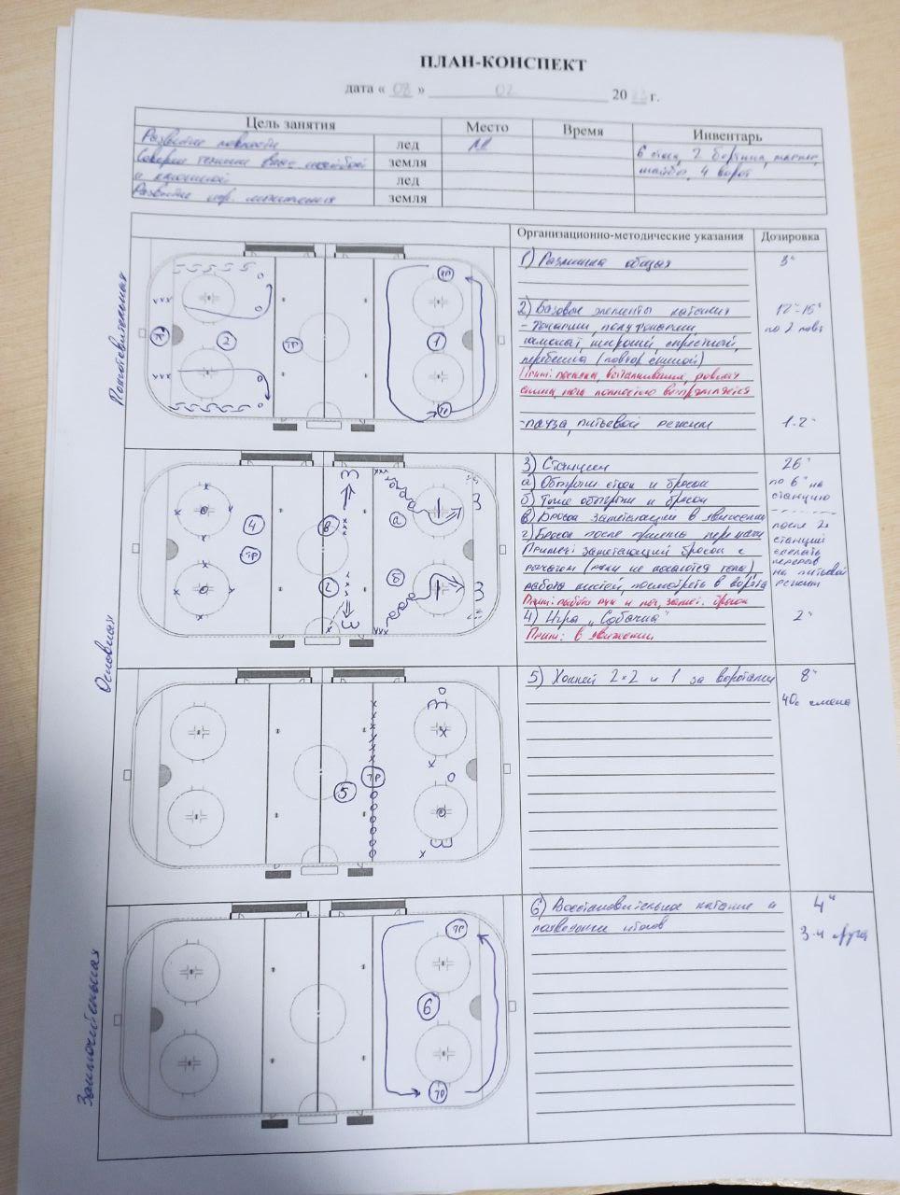

Slide 6
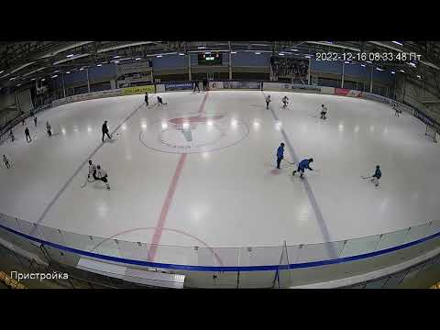

Slide 7
АНАЛИЗ УЧЕБНО-ТРЕНИРОВОЧНОГО ПРОЦЕССА
(Царик А.С.)

Slide 8
Основные ошибки учебно-тренировочного процесса:
не спланировано расписание занятий и не организована работа на льду между тренерско-преподавательским составом;
части занятий (подготовительная - для галочки, заключительная - отсутствует);
не поставлены задачи на УТЗ или не сформулированы верно;
нагрузка не определена или не контролируется (время работы и отдыха, количество повторений, порядок упражнений на развитие физических качеств и технических навыков);
контроль УТЗ не осуществляется в полном объёме;
тренеры пассивны при проведении УТЗ (нет показа выполнения задания, исправление допущенных ошибок при выполнении задания.

Slide 9
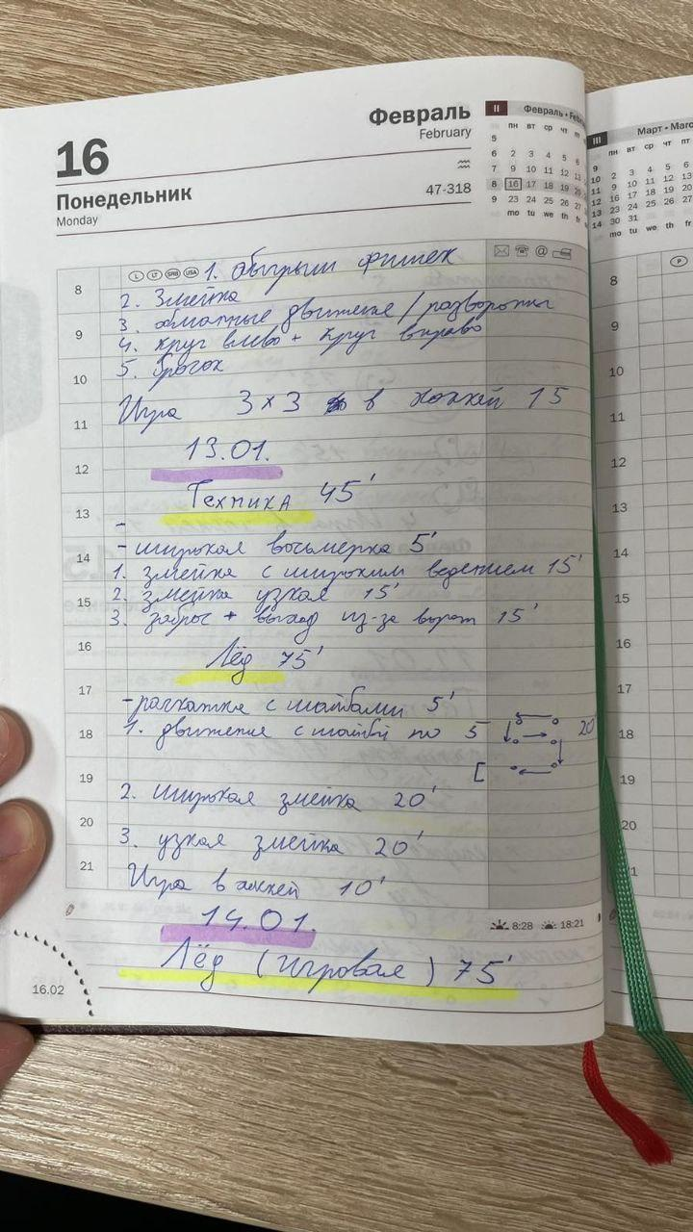
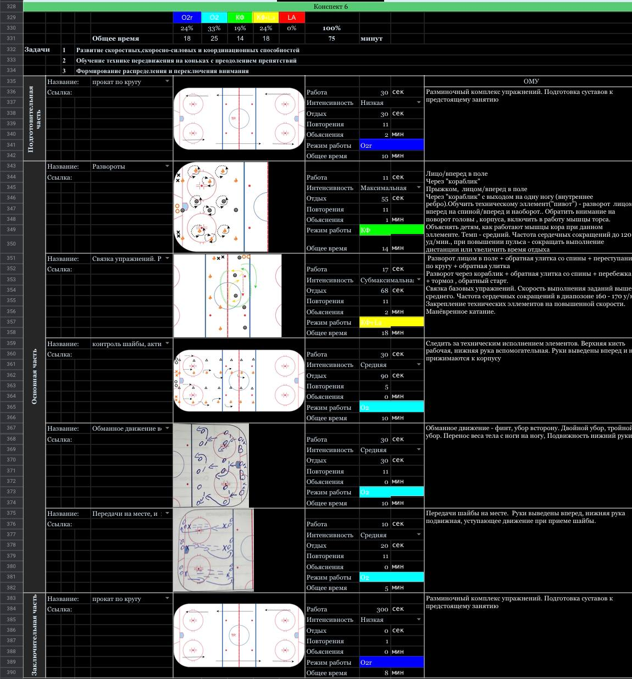
План-конспекты - СРАВНЕНИЕ

Slide 10
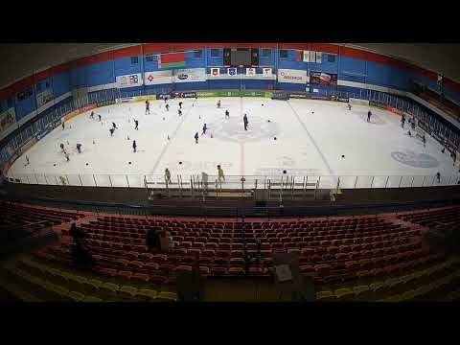
Notes:
Не организована работа на льду - количество тренеров на группу и их активное участие в тренировочном процессе направленное на обучение. Показ выполнения упражнения должен быть направлен на группу или индивидуально (корректировка, исправление допущенных ошибок при выполнении) - медленно и не на большом расстоянии, в разных плоскостях.

Slide 11
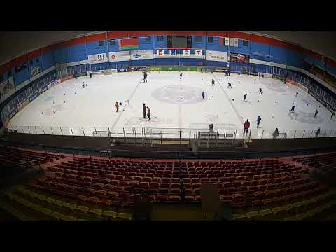
Notes:
Не организована работа на льду - количество тренеров на группу и их активное участие в тренировочном процессе направленное на обучение. Пассивность, беседы с коллегами влияют на качество тренировочного процесса!

Slide 12
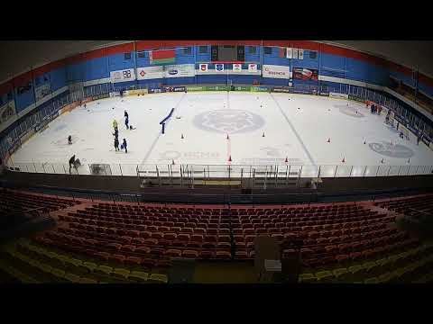
Notes:
Не организована работа на льду - количество тренеров на группу (1 тренер на 18 человек и 1 тренер на 2-3 человека). Тренеры пассивны и не участвуют в обучение спортсменов-учащихся.

Slide 13
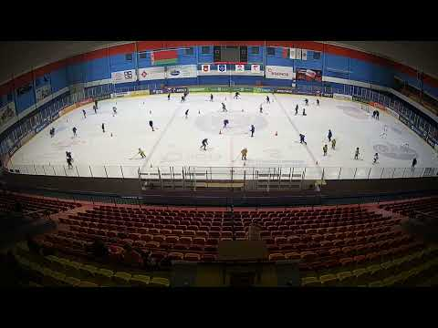
Notes:
Тренеру нужен помощник; 1 тренер на 30 человек (левая половина) и 1 тренер на 2 человека (правая половина).

Slide 14
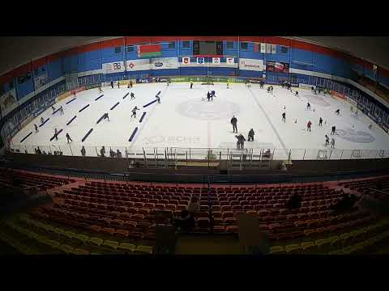
Notes:
Не организована работа на льду: 1. распределение льда; 2) количество тренеров на группы - распределение.
В центральной части тренер проводит занятие с 3-мя учениками сидя на льду. Справа 1 тренер на группу состоящую из 32 человек, слева 2 тренера на группу состоящую из 35 человек.

Slide 15
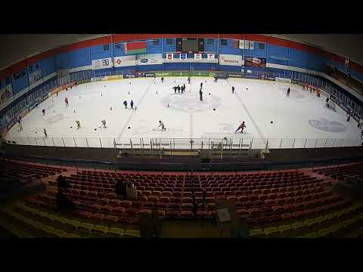
Notes:
Организация работы на льду среди тренеров и распределение на группы.
В левой части 1 тренер на группу начальной подготовки (7-8 лет), в правой части 3 тренера (включая тренера по вратарям) на группу (10-12 лет).

Slide 16
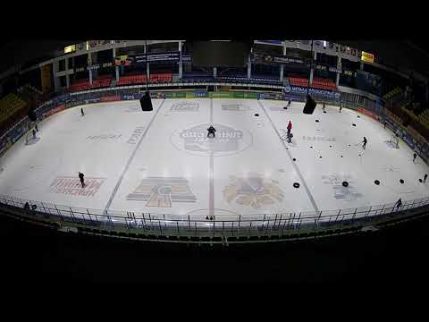
Notes:
Подготовительная часть отсутствует, УТЗ начинается сразу с шайбами. Тренер работает над своими техническими навыками направленными на владение клюшкой - жонглирование шайбой, голы-лакроссы.

Slide 17
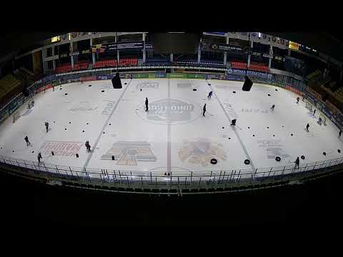
Notes:
Контроль учебно-тренировочного процесса должен быть направлен на освоение и развитие физических качеств, технических навыков.

Slide 18
Notes:
Нет заключительной части занятия и подведения итогов тренировки. Заключительная часть УТЗ - условная. Челночный бег (скоростно-силовая работа, нагрузка максимальная, соотношение работы и отдыха 1 к 1).

Slide 19
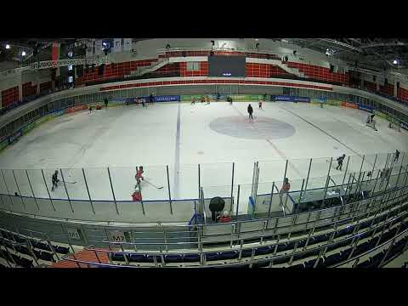
Notes:
Пример спланированного и организованного тренировочного процесса. Обратить внимание на участие помощников в УТЗ: показывать, подсказывать, исправлять ошибки и правильно располагаться на площадке.
В левой части площадки помощник пассивен.

Slide 20
АНАЛИЗ-УЧЕБНО-ТРЕНИРОВОЧНОГО ПРОЦЕССА
(Толстик П.В.)

Slide 21
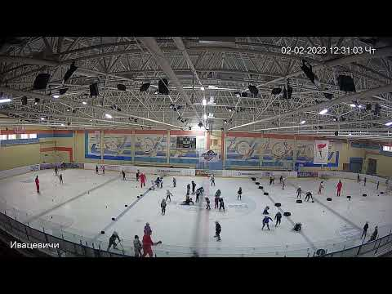
Ошибки:
слишком долгое объяснение
мало повторений
Плюсы:
разнообразные станции
присутствует элемент игры
активность тренеров
много разнообразного инвентаря
Рекомендации:
обозначить интервал
сократить объяснения

Slide 22
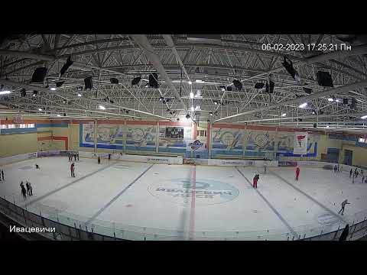
Ошибки:
мало повторений
много человек в колонне
не все тренеры активны
Плюсы:
разнообразные станции
присутствует элемент игры
Рекомендации:
задействовать всю площадку
каждому тренеру по станции

Slide 23
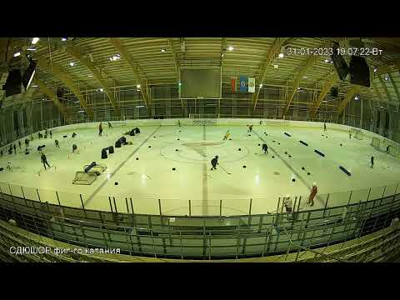
Ошибки:
мало индивидуальных исправлений
нет акцента в упражнениях на возврате
Плюсы:
разнообразные станции
присутствует элемент игры
разнообразный инвентарь
много технических элементов
Рекомендации:
добавить количество тренеров

Slide 24
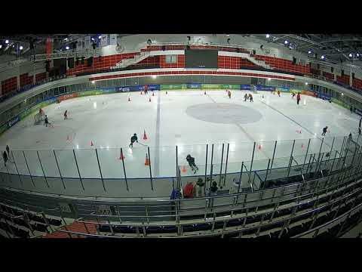
Ошибки:
много человек в колонках
мало колонок
Плюсы:
разнообразные станции
присутствует элемент игры
разнообразный инвентарь
Рекомендации:
увеличить количество станций
сделать их короче
каждому тренеру по станции

Slide 25
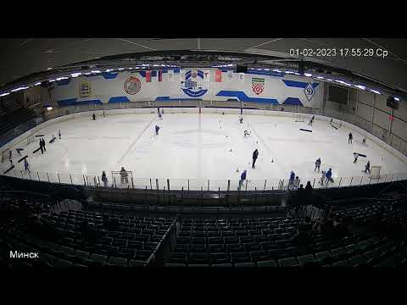
Ошибки:
не все тренеры активны
задействована не вся площадка
Плюсы:
разнообразные станции
присутствует элемент игры
разнообразный инвентарь
есть индивидуальные исправления в технических элементах
Рекомендации:
занимать всю площадь
больше тренеров на технические станции

Slide 26
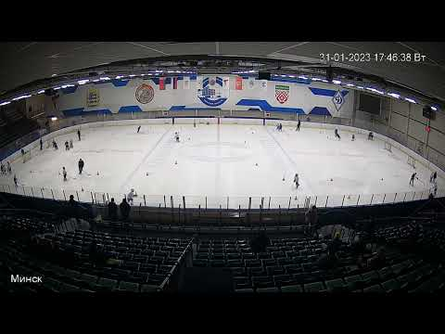
Ошибки:
основная работа только красной лини
Плюсы:
разнообразные станции
техническая направленность
много инвентаря (по возможности добавлять маты)
индивидуальные исправления
много тренеров
Рекомендации:
добавить инвентарь на возврате

Slide 27
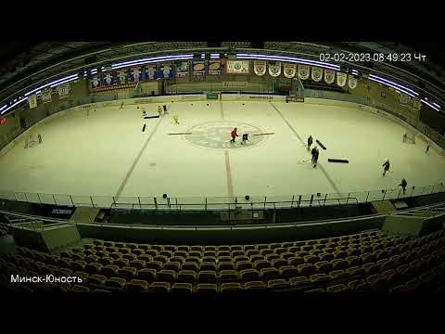
Ошибки:
только один тренер
Плюсы:
активность тренера
разнообразный инвентарь
много технических элементов
Рекомендации:
добавить тренеров помощников

Slide 28
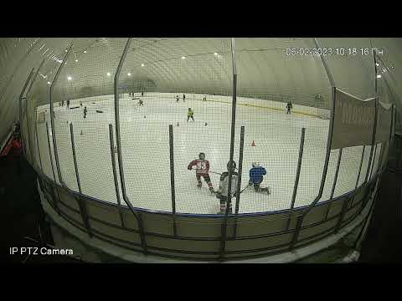
Ошибки:
только один тренер для полевых
Плюсы:
разнообразные станции
присутствует элемент игры
разнообразный инвентарь
активная работа тренера
индивидуальные исправления
Рекомендации:
добавить тренеров помощников

Slide 29
АНАЛИЗ УЧЕБНО-ТРЕНИРОВОЧНОГО ПРОЦЕССА
(Кочнев А.А.)

Slide 30
Основные ошибки учебно-тренировочного процесса:
нет плана на месяц;
низкая активность тренеров-преподавателей;
малое количество повторений;
нет контроля интенсивности выполнения упражнений;
мало игр и соревнований.

Slide 31
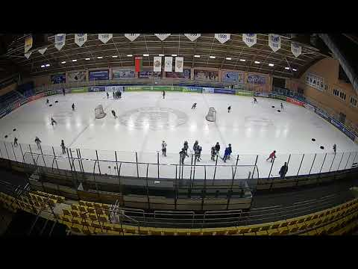
Ошибки:
большой простой
много человек в колонне
нет дисциплины и порядка
нет инвентаря
мало повторений

Slide 32
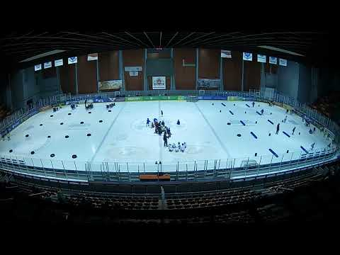
Ошибки:
большой простой
много человек в колонне
мало повторений

Slide 33
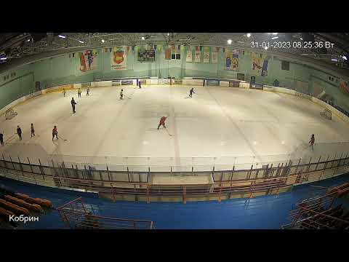
Ошибки:
низкая активность тренера
отсутствие исправлений
плохой показ

Slide 34
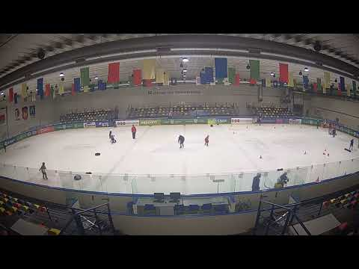
Ошибки:
низкая активность тренера
отсутствие исправлений

Slide 35
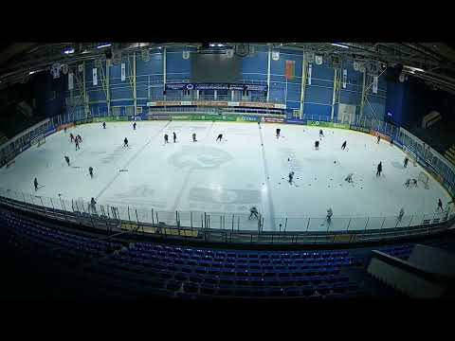
Ошибки:
низкая интенсивность
Плюсы:
распределение по группам
инвентарь
активность тренера
много повторений

Slide 36
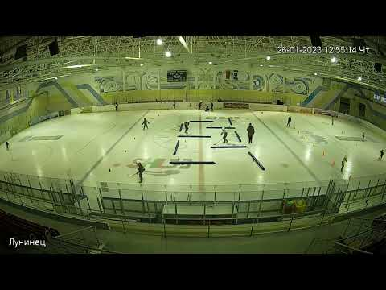
Ошибки:
много человек в группе
Плюсы:
распределение по группам
инвентарь
активность тренера
много повторений

Slide 37
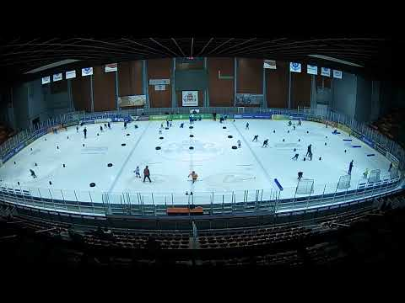
Ошибки:
в средней зоне мало повторений
Плюсы:
распределение по группам
инвентарь
активность тренера
много повторений
игровая интенсивность

Slide 38
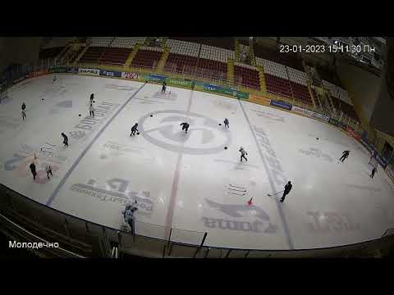
Плюсы:
распределение по группам
активность тренера
много повторений
игровая интенсивность

Slide 39
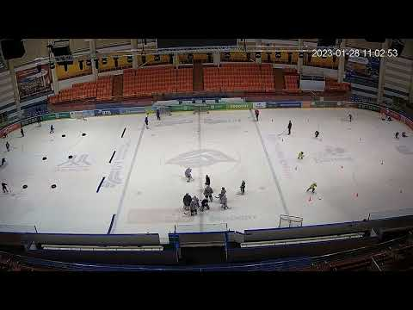
Плюсы:
распределение по группам
активность тренера
много повторений
игровая интенсивность

Slide 40
Полезные ссылки:
Дорожная карта обучения техническим элементам
Форма для дневника спортсмена
ГНП-2
ГНП-3

Slide 41
СПАСИБО ЗА ВНИМАНИЕ!

